Slide 1


Булінг

Slide 2
«Дитячий булінг, хто того не знає… Сміються всі, а плаче лиш один, Бо в нього кожен камінець кидає. Такого не буває і в тварин. Це дуже підло, хай це кожен знає І береже для доброти слівце. Така жорстокість серце роз’їдає І в першу чергу тих, хто робить це»
Надія Красоткіна

Slide 3

Булінг - це
«Діяння учасників освітнього процесу, які полягають у психологічному, фізичному, економічному, сексуальному насильстві, у тому числі із застосуванням засобів елек- тронних комунікацій, що вчиняються стосовно малолітньої чи неповнолітньої особи або такою особою стосовно інших учасників освітнього процесу, внаслідок чого могла бути чи була заподіяна шкода психічному або фізичному здоров’ю по - терпілого".

Slide 4
Типові ознаки булінгу:
систематичність (повторюваність) діяння;
наявність сторін – кривдник (булер), потерпілий (жертва булінгу), спостерігачі;
наслідки у вигляді психічної та/або фізичної шкоди, приниження, страх, тривога, підпорядкування потерпіло го інтересам кривдника, та/або спри- чинення соціальної ізоляції потерпі- лого"

Slide 5

Найпоширенішими формами булінґу є:
Словесні образи, глузування, обзивання, погрози.
Образливі жести або дії.
Залякування за допомогою слів, загрозливих інтонацій, щоб змусити жертву щось зробити чи не зробити.
Ігнорування, відмова від спілкування, виключення з гри, бойкот.
Вимагання грошей, їжі, речей, умисного пошкодження особистого майна жертви.
Фізичне насилля (удари, щипки, штовхання, підніжки, викручування рук, будь-які інші дії, які заподіюють біль і навіть тілесні ушкодження).
Приниження за допомогою мобільних телефонів та Інтернету (СМС-повідомлення, електронні листи, образливі репліки і коментарі в чатах і т.д.), розпускання чуток і пліток.

Slide 6
Найчастіше жертвами булінґу стають діти, які мають:
Фізичні вади – носять окуляри, погано чують, мають порушення рухового апарату фізично слабкі.
Особливості поведінки – замкнуті чи імпульсивні, невпевнені, тривожні.
Особливості зовнішності – руде волосся, веснянки, мають надмірну худорлявість чи повноту.
Недостатньо розвинені соціальні навички: часто не мають жодного близького друга, краще спілкуються з дорослими ніж з однолітками.
Страх перед школою: неуспішність у навчанні часто формує у дітей негативне ставлення до школи, страх відвідування певних предметів, що сприймається оточуючими як підвищена тривожність, невпевненість, провокуючи агресію.
Відсутність досвіду життя в колективі (так звані «домашні» діти).
Деякі захворювання: заїкання, дислалія (порушення мовлення), дисграфія (порушення письма), дислексія (порушення читання).
Знижений рівень інтелекту, труднощі у навчанні.
Високий інтелект, обдарованість, видатні досягнення.

Slide 7
Наслідки насилля
Жертви булінґу переживають важкі емоції – почуття принижен- ня та сором, страх, розпач і злість. Булінґ вкрай негативно впли- ває на соціалізацію жертви, спричиняючи:
неадекватне сприйняття себе – занижену самооцінку, комп - лекс неповноцінності, беззахисність;
негативне сприйняття однолітків – відсторонення від спілку- вання, самотність, часті прогули в школі;
неадекватне сприйняття реальності – підвищену тривожність, різноманітні фобії, неврози;
девіантну поведінку – схильність до правопорушень, суїцида льні наміри, формування алкогольної, тютюнової чи нарко - тичної залежності.

Slide 8
Відповідальність за вчинення булінгу
Вчинення булінгу (цькування) неповнолітньої чи мало- літньої особи буде каратися штрафом від 850 до 1700 грн або громадськими роботами від 20 до 40 годин.
Такі діяння, вчинені повторно протягом року, після або групою осіб каратимуться штрафом у розмірі від 1700 до 3400 грн або громадськими роботами на строк від 40 до 60 годин.
У разі вчинення булінгу (цькування) неповнолітніми від 14 до 16 років, відповідатимуть його батьки або особи, що їх заміняють. До них застосовуватимуть покарання у вигляді штрафу від 850 до 1700 грн або
громадські роботи на строк від 20 до 40 годин.

Slide 9
Після того, як повідомлення про факт вчинення булінгу (цькування) надійшло до органів правопорядку, підрозділи ювенальної превенції Національної поліції України складають протокол про вчинення адміністративного правопорушення із зазначенням статті Кодексу. Після цього справа про адміністративне правопорушення передається на розгляд до відповідного суду або судді за місцем вчинення правопорушення.
Судді районних, районних у місті, міських чи міськрайонних судів розглядають справи про адміністративні правопорушення та призначають вид і розмір покарання. Строк розгляду справи судом – 15 днів з дня отримання ним протоколу про адміністративне правопорушення та матеріалів справи. Доказами у справах про факти вчинення булінгу (цькування) можуть бути поясненя особи, яку притягують до відповідальності, потерпілого та свідків, висновок експерта (якщо в результаті вчинення правопорушення була завдана фізична чи психологічна шкода), речові докази у вигляді зіпсованих особистих речей постраждалого, а також письмові документи, матеріали листування, в тому числі – переписки в соціальних мережах, відео-матеріали, на яких зафіксовано процес цькування.

Slide 10
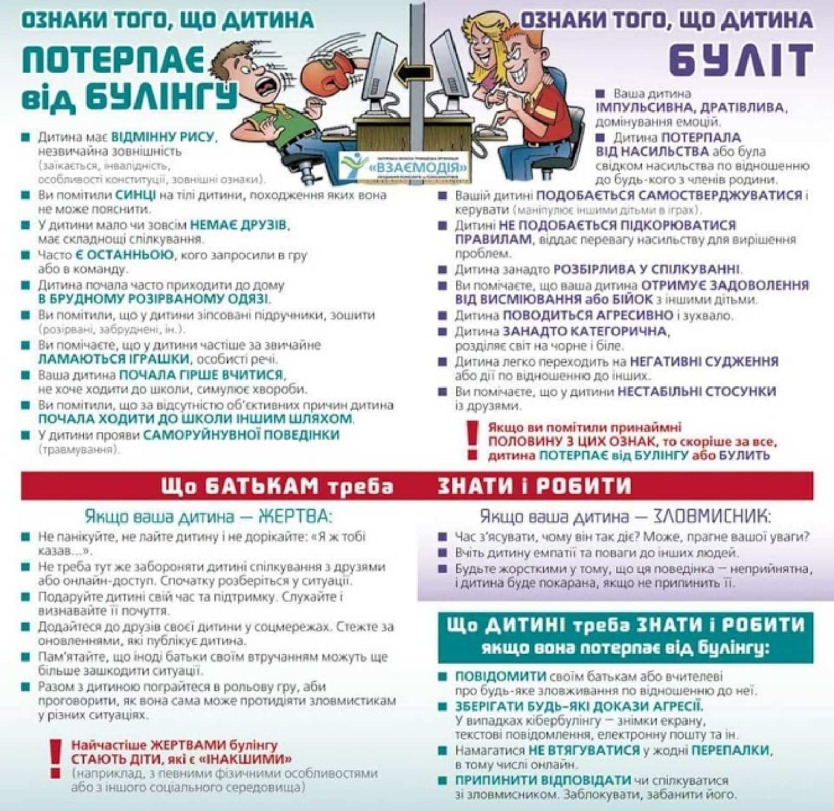
Дякую за увагу!!!

